Slide 1
به نام خدا
نام و نام خانوادگی اعضای گروه :ستایش خالدی ،فاطمه باقری

Slide 2
درس اول: نارنجی پوش امانت دار
  راننده تاکسی دامغانی بعد از پیدا کردن کیف پر از پول و طلا در تاکسی اش ، پس از ساعتی جست و جو ، توانست کیف را به پیرزن صاحب کیف برساند
  کارمند آموزش و پرورش دبیرستان پسرانه امام خمینی (ره) شهرستان نظر آباد چند ساعت بعد از پیدا کردن کیف میلیاردی ، آن را به دست صاحبس رساند
  رفتگر شهرداری بجنورد ،کیف مفقودی به ارزش ده میلیارد ریال که محتوی طلا ، اسناد مالکیت ،چک و کارت اعتباری بود به صاحبش باز گرداند .
کارمند شهرداری تهران کیف حاوی چک ، پول نقد و اسناد و مدارک به ارزش دست کم 200 میلیون تومان را پیدا کرد و هکه ی تلاشش را به کار گرفت تا آن را به صاحبش برگرداند

Slide 3
به سوالات پاسخ کامل دهید
  پس از خواندن خبرهای صفحه‌ی قبل، چه پرسش هایی در ذهن شما مطرح شد؟ دو مورد را بنویسید.
  ۱- چرا رفتگر پس دادن پول را به پولدار شدن و ثروت ترجیح داد؟
                ۲- این افراد بعد از اینکه کیف را به صاحبشان پس دادند، چه حسی داشتند؟

Slide 4
خود را به جای شخصیت های این خبرها قرار دهید.
. چه احساساتی در شما پیدا می شود؟
                اگر من به جای صاحب کیف بودم :
                ناراحت می شدم اما سعی می کردم آرامش خودم را حفظ کنم و به خداوند توکل کنم.
                اگر من به جای یابنده‌ی کیف بودم :
                اول کنجکاو می شدم، بعد از محتویات داخل کیف اطلاع پیدا می کردم که چیز بدی نباشد سپس همه سعی ام را می کردم که صاحب کیف را پیدا کنم و یا آن را به محلی ببرم که چیزهای گمشده را می برند.

Slide 5
چه تصمیمی می گرفتید؟
اگر من به جای یابنده‌ی کیف بودم : (پس از باز کردن کیف و آگاهی از اشیای داخل آن)
با خانواده مشورت می کردم که چگونه و از چه راهی کیف را به صاحبش برگردانم و به خوبی از امانتی که دست من بود نگهداری می کردم تا سالم به دستش برسد چون امکان داشت این پول خرج بیمارستان یا کار مهمی باشد.
                اگر من به جای صاحب کیف بودم : (پس از آگاهی از پیدا شدن کیف)
به خاطر امانتداری به نحو شایسته و با احترام از یابنده تشکر می کردم. خدا را شکر کرده و مقداری از پول را به یابنده هدیه می دادم و یا مقداری به پول به نیازمندان کمک می کردم.

Slide 6
فرض کنید این کیف متعلق به یکی از اعضای خانواده‌ی شما است، از یابنده‌ی آن چه انتظاری دارید؟ چرا؟
انتظار دارم کسی که کیف را پیدا کرده در نگهداری آن امانت دار باشد و آن را سالم به صاحبش برگرداند، اینکه کیف برای اعضای خانواده ام هست یا یک آدم غریبه برایم فرقی ندارد.

Slide 7
گفت و گو کنید
۱- در چنین موقعیت هایی برای تصمیم گیری به چه چیزهایی توجه می کنید؟ چرا؟
حفظ خونسردی، توکل بر خدا و کمک گرفتن از پلیس تا بتوانم بهترین تصمیم را بگیرم.

Slide 8
آیا مقدار مال پیدا شده در ارزش و اهمیت برگرداندن آن به صاحبش اثر دارد؟ چرا آری، چرا نه؟
بله، اگر مقدار مال خیلی ناچیز باشد می توان آن را از طرف صاحب مال صدقه داد البته اگر آن شخص را پیدا نکنیم.

Slide 9
آیا برای تعیین میزان مژدگانی باید به مقدار مالی که پیدا شده توجه کرد؟ چرا آری، چرا نه؟
خیر، چون برگرداندن امانت یکی از وظایف ماست و دریافت مژدگانی فقط یک لطف از طرف صاحب کیف می باشد.

Slide 10
.
آیا اصولا انتظار دریافت مژدگانی برای پس دادن مال، درست است؟
خیر، تنها اگر صاحب مال مایل باشد می تواند مژدگانی بدهد و ما نمی توانیم به آن زور بگوییم.

Slide 11
اگر صاحب مال مبلغ کمی به عنوان مژدگانی داد، چه قضاوتی درباره‌ی او می کنید؟ چرا؟
هیچ قضاوتی نمی کنم چون انتظاری از آن شخص ندارم.

Slide 12
آیا تاکنون چیزی را پیدا کرده اید؟ چه تصمیمی گرفتید؟ چرا؟

Slide 13

به نظر شما ارتباط درس با موضوع درس چه بود

Slide 14

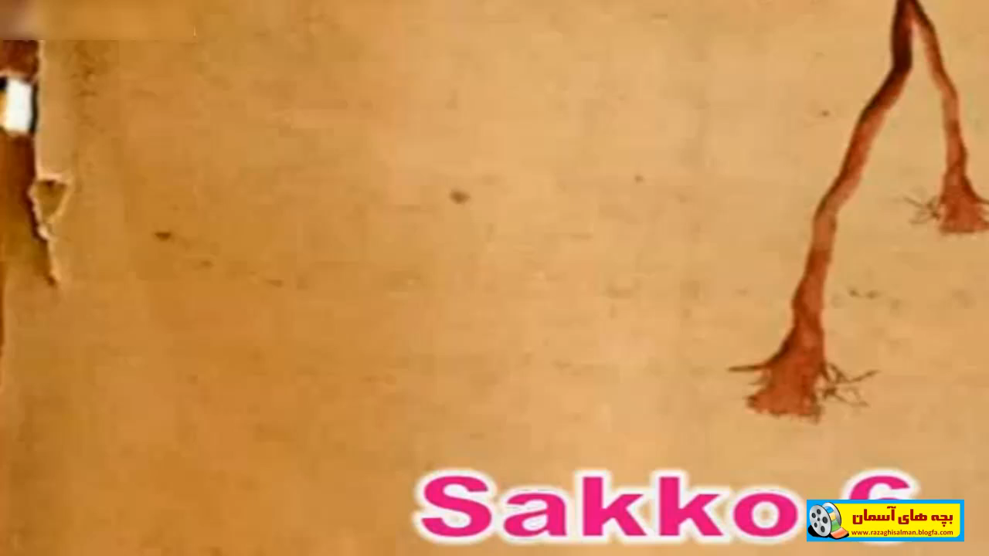
نارنجی پوش امانت دار

